Slide 1
Региональная география России Характеристика города Омск
Выполнил: Боровиков Роман Александрович,
студент 4 курса, ГЕО-с-о-102(1) группы, специальности 050101.65 –География

Slide 2
Омск был основан в 1716 г. как крепость, форпост для освоения новых земель. В XVIII веке город, разросшийся вокруг крепости, стал крупным административным и военным центром, сыгравшим большую роль в освоении края и распространении более развитой культуры из центра России в Сибирь и Центральную Азию.

Slide 3
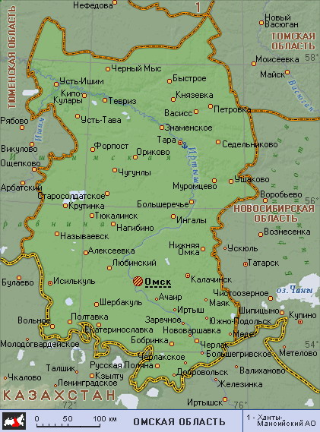
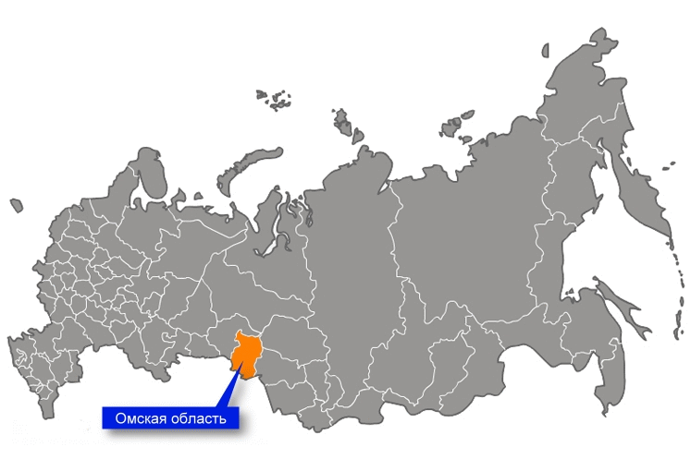
В 30-е годы XIX века он получил статус административного центра Западной Сибири, который до этого принадлежал Тобольску.

Slide 4
В настоящее время Омск переживает новый этап в своем развитии, связанный с осуществлением экономических реформ и изменением его геополитического положения. Несмотря на все сложности переходного периода, Омск остается одним из ведущих промышленных и культурных центров России.

Slide 5
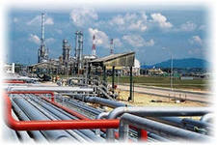
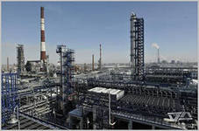
Омск производит около пятой части всех российских шин, каучука и бензола, 10% стирола и бензина. Продукция омских производителей востребована в России, а также в других странах.

Slide 6
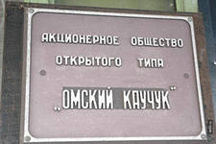
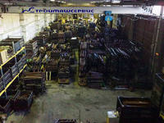
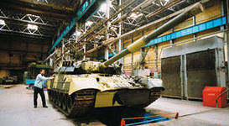
Крупнейшие предприятия:
ОАО «Газпромнефть — Омский НПЗ»
ОАО «Омский каучук»
ООО «Техуглерод»
ОАО «Омскшина»
ФГУП «Омское моторостроительное объединение им. П.И. Баранова»
ГУП «Омский завод транспортного машиностроения»
Акционерная компания «Омскагрегат»
ОАО «Омскгидропривод»
ОАО «Омский завод газовой аппаратуры»

Slide 7
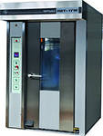
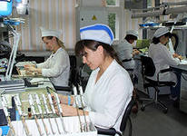
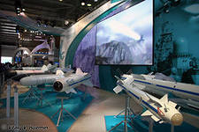
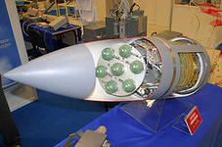
Предприятия, выпускающие радиоэлектронную продукцию:
ОАО ОмПО «Иртыш»
ОАО ОмПО «Радиозавод им. А.С. Попова»
ОАО Омский завод «Автоматика»
ФГУП «Завод им. Н.Г. Козицкого»

Slide 8
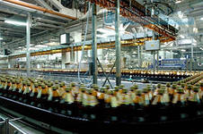
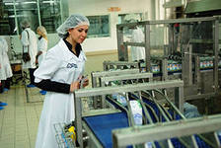
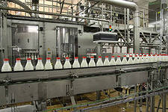
Предприятия пищевой промышленности:
ОАО «Хлебодар»
ОАО «Омская макаронная фабрика»
ЗАО «Мясоперерабатывающий концерн «Компур»
ОАО «Инмарко»
«Манрос-М»
«Алкогольная сибирская группа»
Омский филиал ОАО «САН ИнБев»

Slide 9
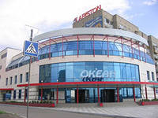
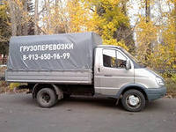
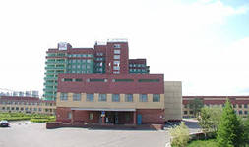
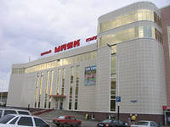
Единый гармонизированный кластер Омской области, включающий в себя сферу торговли, индустрии гостеприимства, сервиса и услуг.

Slide 10
Перспективы развития города
Дальнейшее развитие города как промышленного, административного и культурного центра Омской области.
-Строительство новых и расширение действующих промышленных предприятий
-Постепенный вывод из города или изменение профиля предприятий с вредными в санитарном и опасными
-Расширение площади земель городской застройки
-Дальнейшее комплексное развитие существующих и строительство новых учреждений культурно-бытового назначения, предприятий коммунального хозяйства, спортивных сооружений, организация мест отдыха населения и расширение площади зеленых насаждени
-Улучшение транспортной связи между жилыми и промышленными районами города и зонами отдыха

Slide 11
Спасибо за внимание

